Slide 1
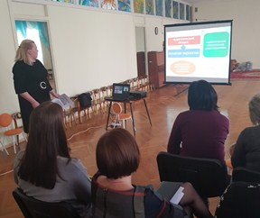
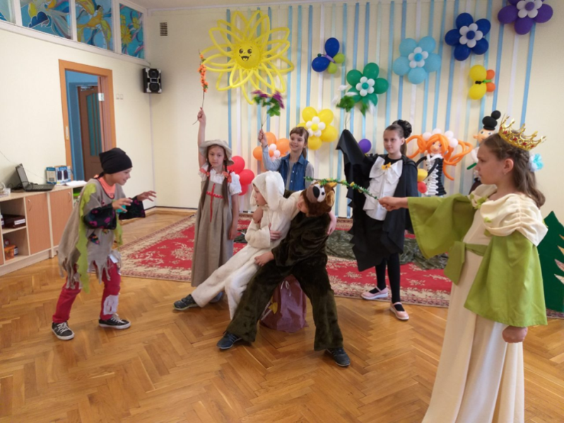
ОУ (ПОЛНОЕ НАИМЕНОВАНИЕ, название населенного пункта, область)
Смольник Надежда Сергеевна,
заведующий учебно-методической лабораторией экологического образования
МГЭИ им. А.Д. Сахарова БГУ, город Минск, Республика Беларусь
В СОВРЕМЕННЫХ ПРОГРАММАХ РАБОТЫ С ДЕТЬМИ ДОШКОЛЬНОГО ВОЗРАСТА ВСЕ БОЛЬШЕ ВНИМАНИЯ УДЕЛЯЕТСЯ ВОПРОСАМ ЭКОЛОГИИ И ЭКОЛОГИЗАЦИИ ПРОЦЕССА ОБУЧЕНИЯ. ОБУСЛОВЛЕНО ЭТО ПОТРЕБНОСТЬЮ В ФОРМИРОВАНИИ ОСНОВ ЭКОЛОГИЧЕСКОЙ КУЛЬТУРЫ УЖЕ НА ЭТАПЕ ДОШКОЛЬНОГО ДЕТСТВА
ПЕДАГОГИЧЕСКИЙ ПРОЦЕСС
ЭКОЛОГИЧЕСКОЕ ОБРАЗОВАНИЕ ДОШКОЛЬНИКОВ
МЕРОПРИЯТИЯ ДЛЯ ПЕДАГОГОВ:
CЕМИНАРЫ
МАСТЕР-КЛАССЫ
ПОНЯТИЯ ЭКОЛОГИИ
ЭКОЛОГИЧЕСКОЕ МИРОВОЗЗРЕНИЕ – ЭТО ПРОДУКТ ОБРАЗОВАНИЯ
ДЛЯ ДЕТЕЙ И РОДИТЕЛЕЙ:
МАСТЕР-КЛАССЫ ПО ЭКОДИЗАЙНУ
ВЕЧЕРА ЭКОЛОГИЧЕСКОЙ СКАЗКИ
ЭКОСИНЕМАТЕКА
ЭКОЛОГИЧЕСКИЙ ТЕАТР
ЭКОЛОГИЧЕСКАЯ ТРОПА
УЧАСТИЕ В ЭКОЛОГИЧЕСКИХ АКЦИЯХ
ПРИВЛЕЧЕНИЕ РОДИТЕЛЕЙ К ЭКОЛОГИЧЕСКИМ МЕРОПРИЯТИЯМ СПОСОБСТВУЕТ НЕ ТОЛЬКО ЭКОЛОГИЧЕСКОМУ ПРОСВЕЩЕНИЮ ДЕТЕЙ И ВЗРОСЛЫХ, НО И ВЕДЕТ К ПОВЫШЕНИЮ УРОВНЯ ЭКОЛОГИЧЕСКОЙ ГРАМОТНОСТИ И КУЛЬТУРЫ

Slide 2
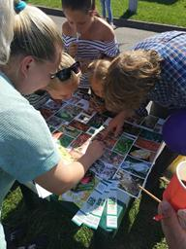
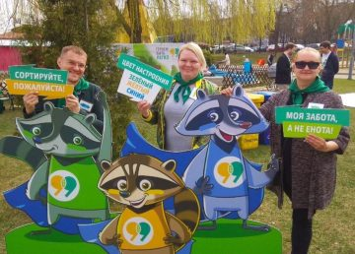
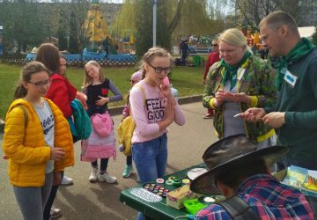
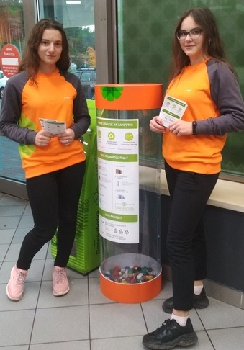
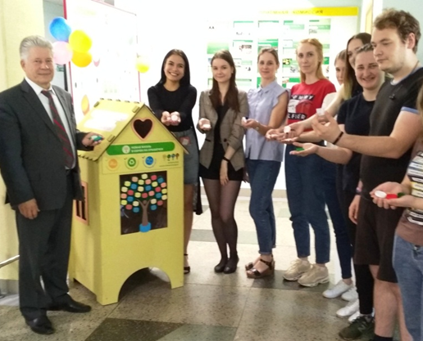
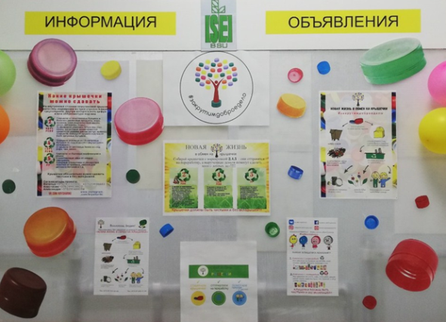
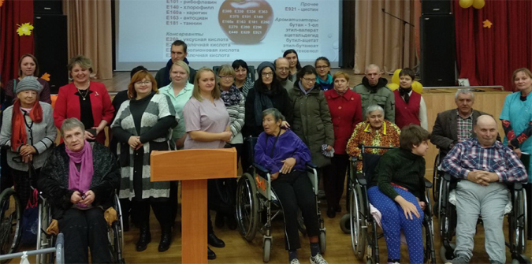
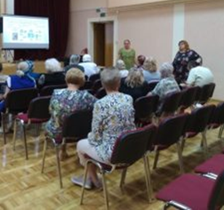
ОУ (ПОЛНОЕ НАИМЕНОВАНИЕ, название населенного пункта, область)
Смольник Надежда Сергеевна,
заведующий учебно-методической лабораторией экологического образования
МГЭИ им. А.Д. Сахарова БГУ, город Минск, Республика Беларусь
ЭКОЛОГО-ПРОСВЕТИТЕЛЬСКИЕ И ЭКОЛОГО-СОЦИАЛЬНЫЕ МЕРОПРИЯТИЯ И ПРОЕКТЫ ИМЕЮТ ВАЖНОЕ ЗНАЧЕНИЕ ПРИ РЕАЛИЗАЦИИ ИДЕЙ ЭКОЛОГИЧЕСКОГО ОБРАЗОВАНИЯ И ТАКЖЕ ЯВЛЯЮТСЯ ВАЖНОЙ СОСТАВЛЯЮЩЕЙ ПРИ ДОСТИЖЕНИИ ЦЕЛЕЙ УСТОЙЧИВОГО РАЗВИТИТИЯ
УЧАСТИЕ В ПРОСВЕТИТЕЛЬСКИХ ЭКОЛОГИЧЕСКИХ МЕРОПРИЯТИЯХ
УЧАСТИЕ В ЭКОЛОГО-СОЦИАЛЬНОМ ПРОЕКТЕ
«НОВАЯ ЖИЗНЬ В ОБМЕН НА КРЫШЕЧКИ»
УЧАСТИЕ В РЕАЛИЗАЦИИ ЭКОЛОГО-СОЦИАЛЬНОГО ПРОЕКТА «АЗБУКА ЭКОЛОГИИ»

